Slide 1
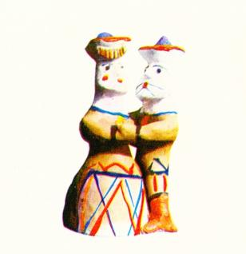
КАРГОПОЛЬСКАЯ
ГЛИНЯНАЯ
ИГРУШКА
Автор:
Алферова Светлана Юрьевна
СПб, Красносельский район, Прогимназия №675 «Талант»

Slide 2
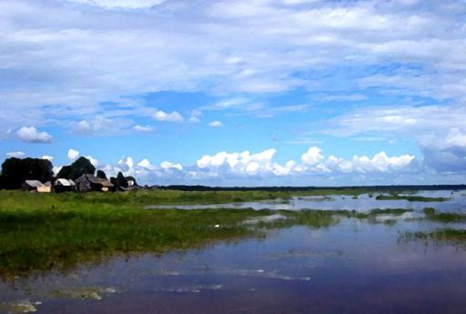
Каргополье находится за дремучими лесами и непроходимыми болотами…….

Slide 3
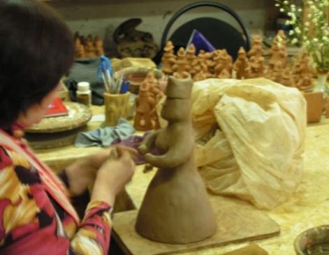
Фигурки лепятся из целого куска глины, который впитывает в себя тепло рук мастера и дух Каргополье

Slide 4
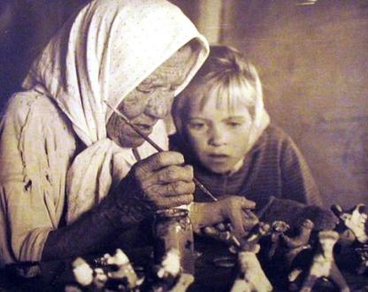
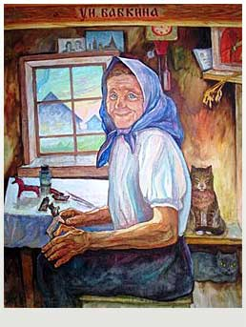
Ульяна Ивановна Бабкина – этакая северная бабушка - задворница

Slide 5
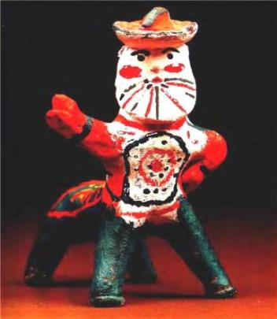
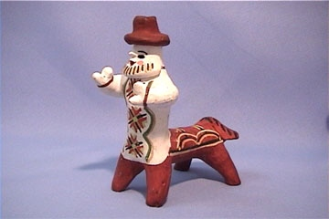
Полкан- крестьянский богатырь, образ тихой, несокрушимой силы народнойРазгадка кентавра- лубочный богатырь Полкан «божество весеннего солнца»

Slide 6
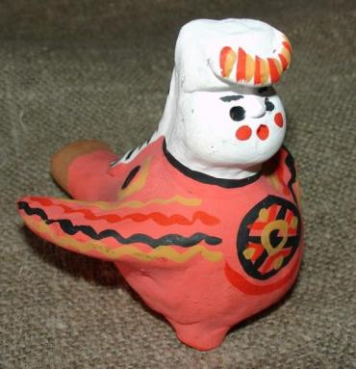
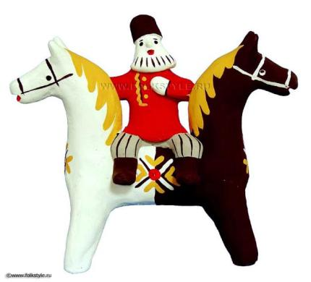
Лошадка тяни-толкай
Птица Сирин

Slide 7
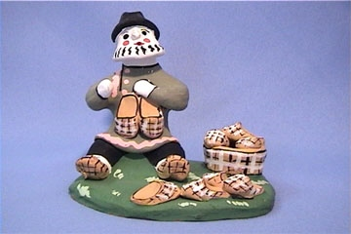
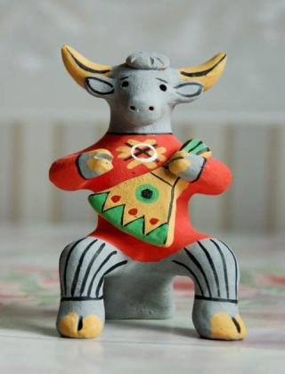
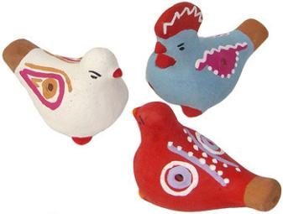
Эти игрушки – частица сказочного мира

Slide 9
